Slide 1
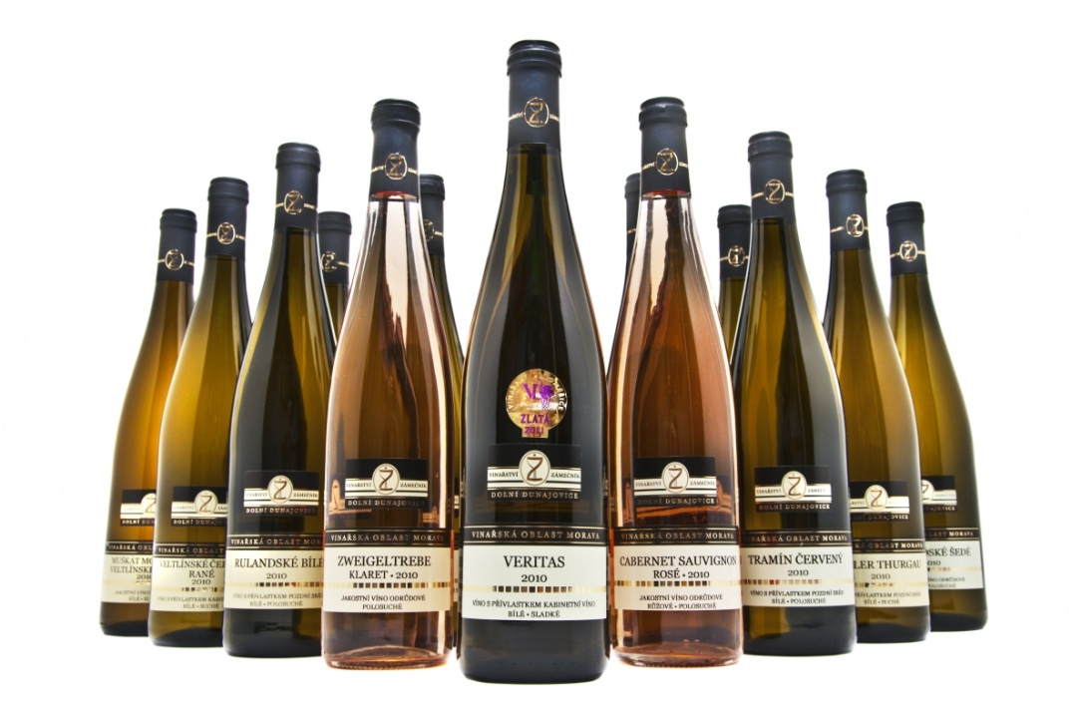
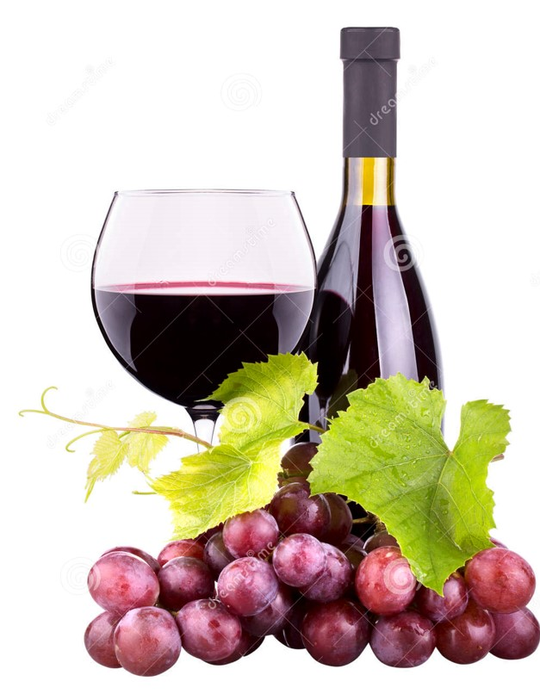
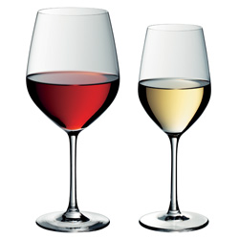
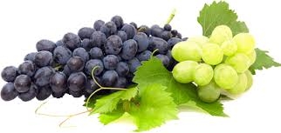
VÍNO

Slide 2
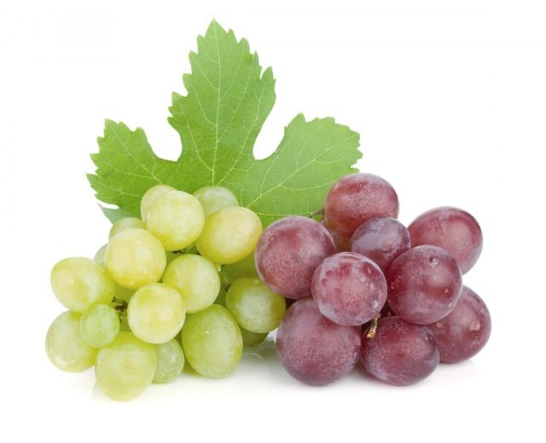
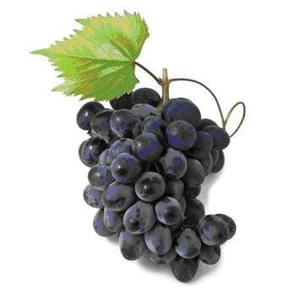
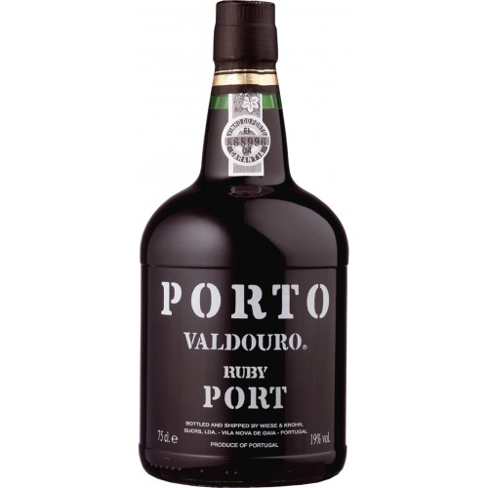
Charakteristika vína:
slabě alkoholické nápoje získané kvašením cukerných surovin
Obsah alkoholu:
10 až 16 % (20 %) alkoholu v 1 litru

Slide 3
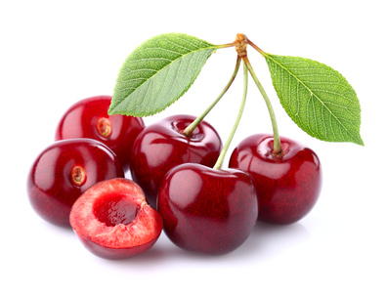
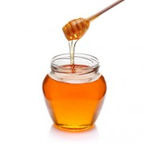
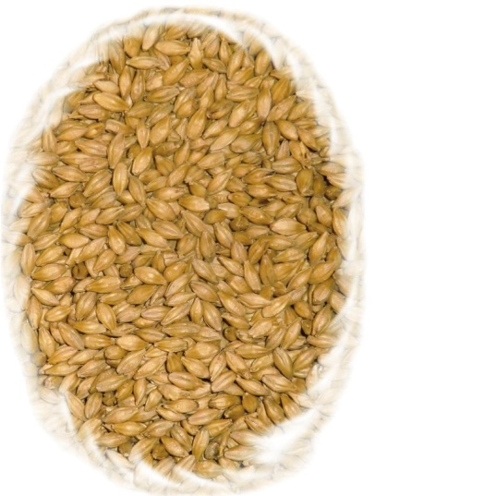
Druhy vína:
HROZNOVÉ VÍNO
OVOCNÉ VÍNO
SLADOVÉ VÍNO
MEDOVINA

Slide 4
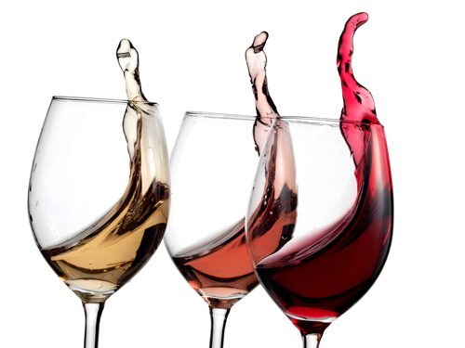
Hroznový cukr
SKLIZEŇ
Aromatické látky
Kyseliny
ZKOUŠKY
Objektivní
Subjektivní

Slide 5
DEGUSTACE
ZRAKEM
ČICHEM
CHUTÍ
čistota a čirost a barva
jiskra
buket
poměr cukru, alkoholu, kyselin a extraktu
Plnost vína

Slide 6
STÁŘÍM VÍNA ODUMÍRAJÍ
VRCHOL CHUTI
ztrácejí buket, barvu …
MLADÁ - 6 měsíci a 3 roky
STARÁ - 2 a 6 rokem
VELMI STARÁ - 3 až 12 rokem
Notes:
Stářím vína odumírají - ztrácejí buket, barvu (nemusí platit, čím starší, tím lepší).

Slide 7
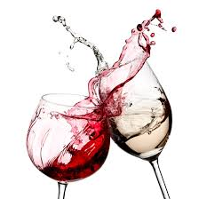
VÝROBA VÍNA

Slide 8
Drcení a odzrňování
RMUT
Lisování moštu

Slide 9
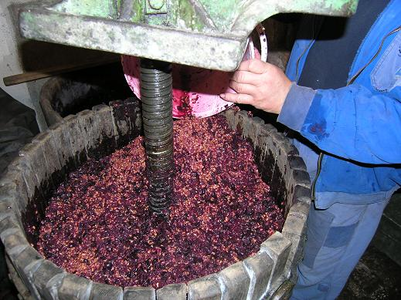
DRCENÍ

Slide 10
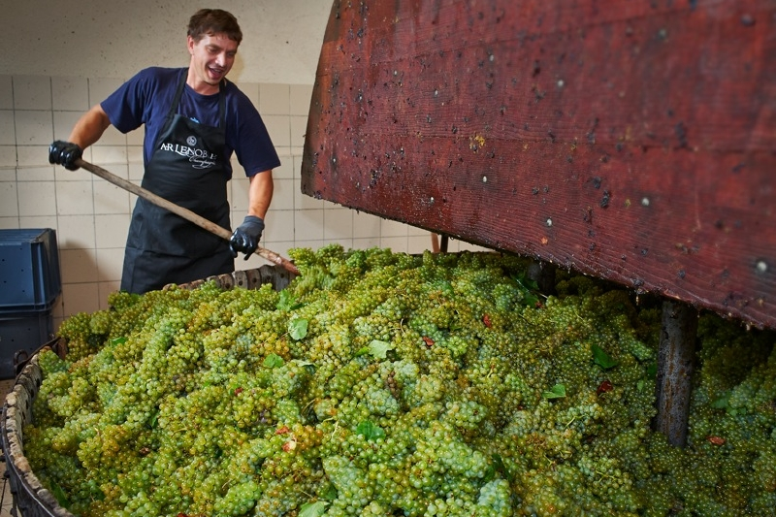
DRCENÍ

Slide 11
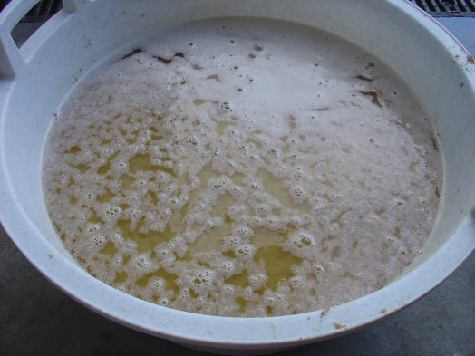
RMUT

Slide 12
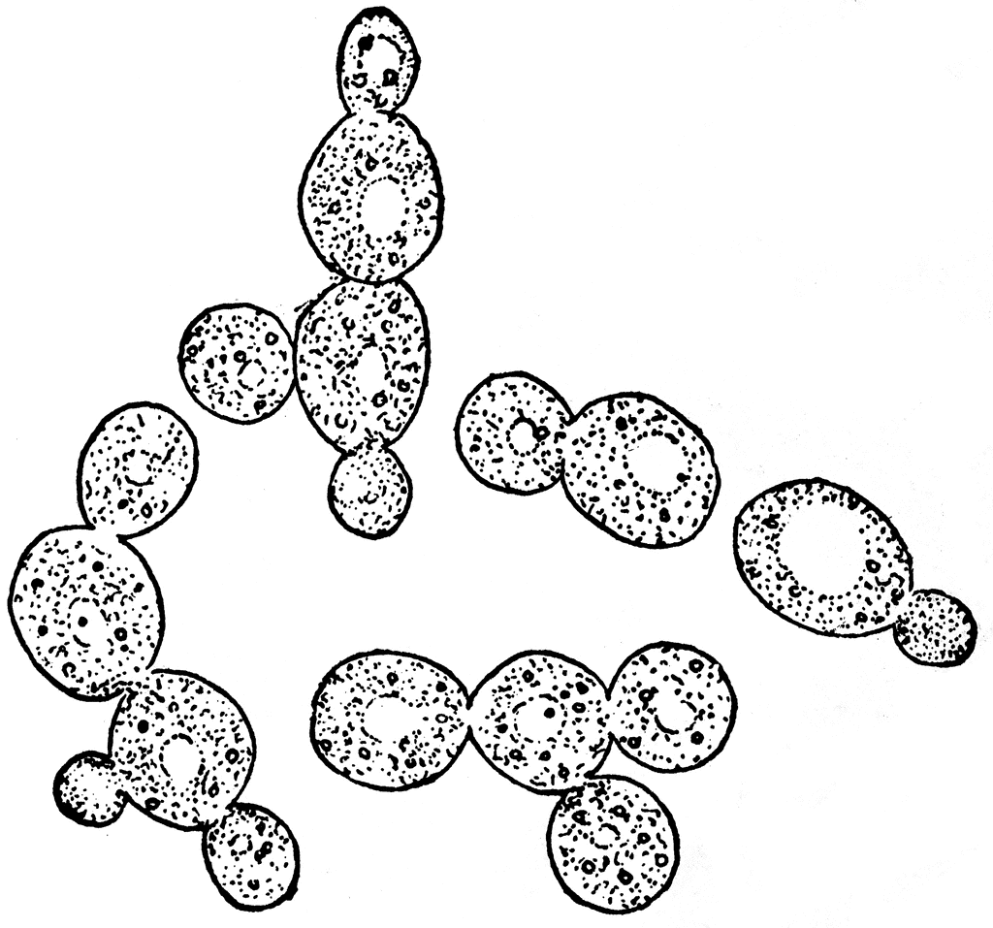
Úprava a odkalení moštu
Přislazení Odkyselení
Kvašení

Slide 13
Kvasinky
CO₂
Samovolné
Alkohol
Vinné kvasinky
Řízené kvašení

Slide 14
Stáčení do sudů
Síření

Slide 15
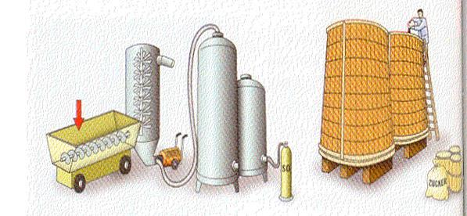
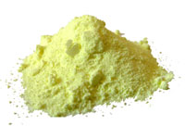

Slide 16
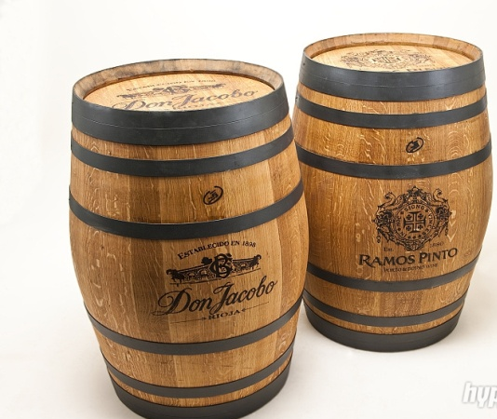
Dokvašení
1 až 3 měsíce a 10 -13 % alkoholu
– ale NEMÁ JISKRU !!!!
JE KALNÉ !
Školení

Slide 17
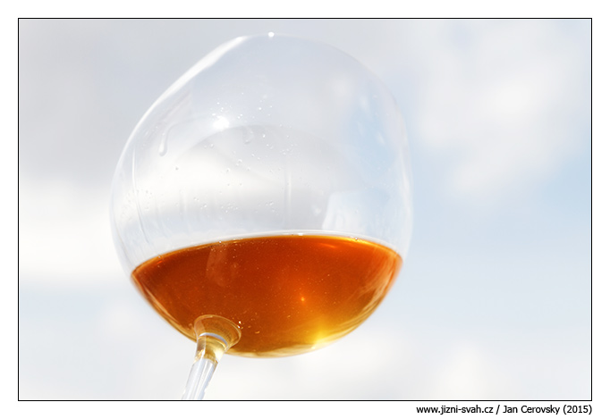
1 až 2 měsíce
víno se samovolně čeří
uměle ( čiřící přísady) = kaly se vysráží

Slide 18
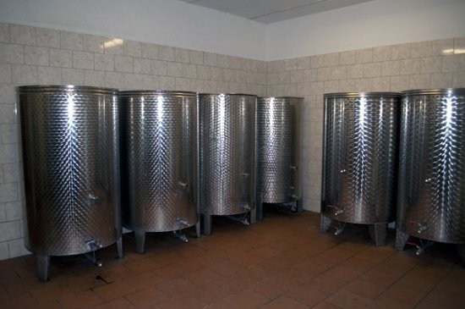
Zrání
Notes:
zrání - ležením vína v sudech (tancích) se vytváří výsledné vlastnosti - tzn. buket, chuť a barva vína. Doba zrání - lehká vína mohou zrát až 4 roky, vysoce extraktivní vína 6 až 8 let.

Slide 19
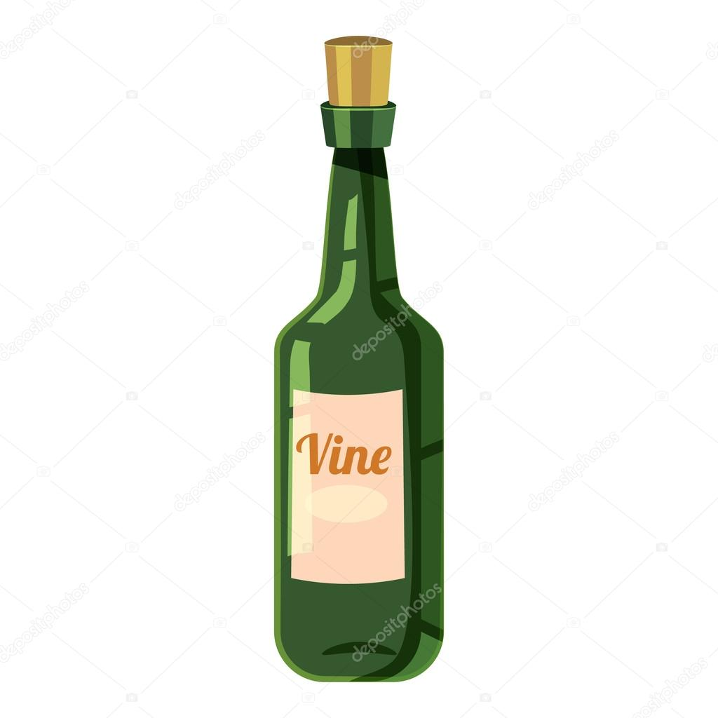
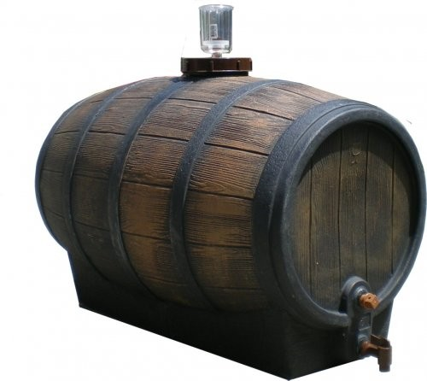
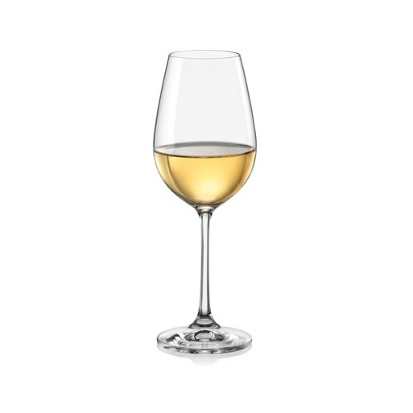
Scelování
Míchají se různé DRUHY vín!!!
Notes:
scelování vína - slouží ke zlepšení smyslových vlastností vína a pro dosažení standardní jakosti daného druhu. Provádí se mícháním různých druhů vín (kyselá s méně kyselými, málo extraktivní s vysoce extraktivními víny). Scelená vína musí znovu vyzrát, aby se vlastnosti jednotlivých scelených vín vyrovnaly!

Slide 20
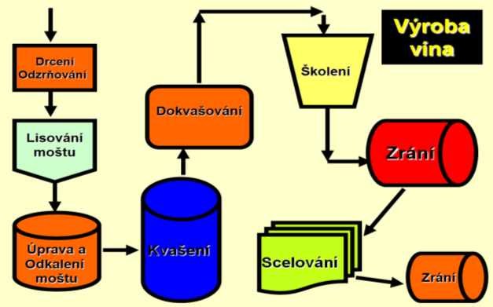
RMUT
SÍŘENÍ
STÁČENÍ DO SUDŮ
ALKOHOL
CO₂

Slide 21
TECHNOLOGIE????
Notes:
nic

Slide 22
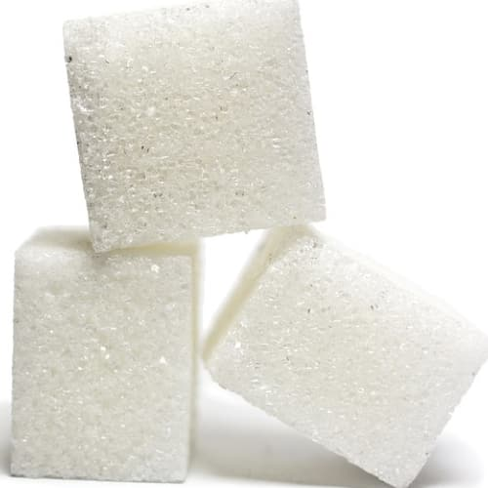
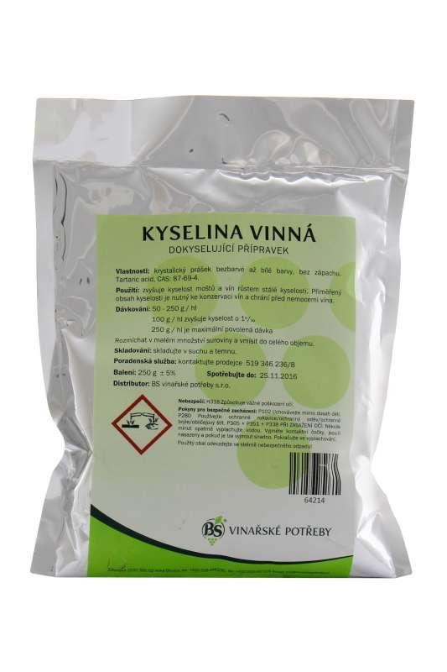
POVOLENÉ ÚPRAVY VÍN
doslazení moštu
přídavek kyseliny vinné
(pro zvýšení rozpustnosti vinného kamene)
odkyselení moštu (CaCO3)
síření vín – (konzervace, barva)
Max. denní příjem: do 40 mg!

Slide 23
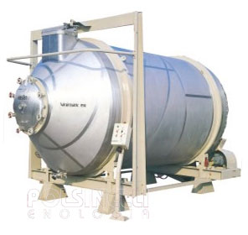
konzervace kyselinou sorbovou
(před lahvováním)
vymražení a bakteriální filtrace (stabilizace vína)
pasterizace

Slide 24
NEDOSTATKY, VADY
A
NEMOCI VÍNA
Lze odhalit DEGUSTACÍ !!!!!!

Slide 25
NEDOSTATKY VÍNA
důsledek špatných klimatických
podmínek v roce pěstování hroznů
(nízký obsah kyselin, cukru, buketních látek a barviva)
Odstraňují se povolenými úpravami!

Slide 26
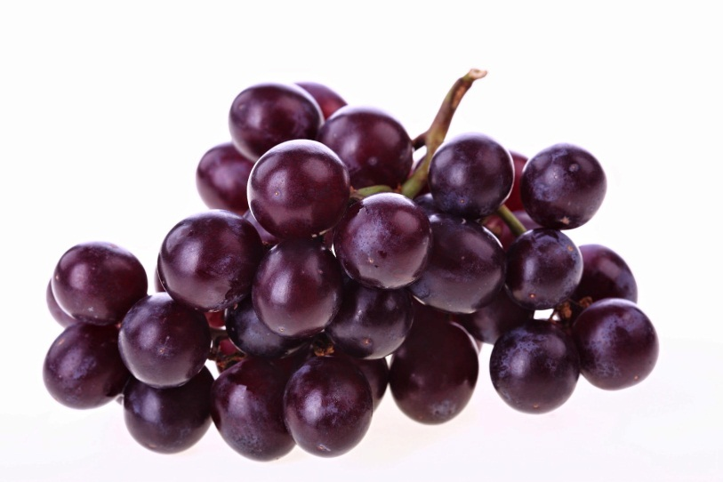
VADY VÍNA
vznikají nedodržením technologie
a skladovacích podmínek
Odstraňují se povolenými úpravami!

Slide 27
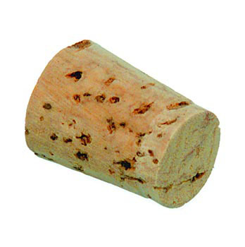
ZÁKAL
chladový - vysráží se vinný kámen ( při T pod 5°)
bílkovinný - nedostatečným čeření a filtrace,
způsobují hořknutí a hnilobné pachuti
PACHUŤ PO PLÍSNI
vzniká v důsledku plesnivění korkových zátek nebo vlivem nedostatečné péče o čistotu nádob

Slide 28
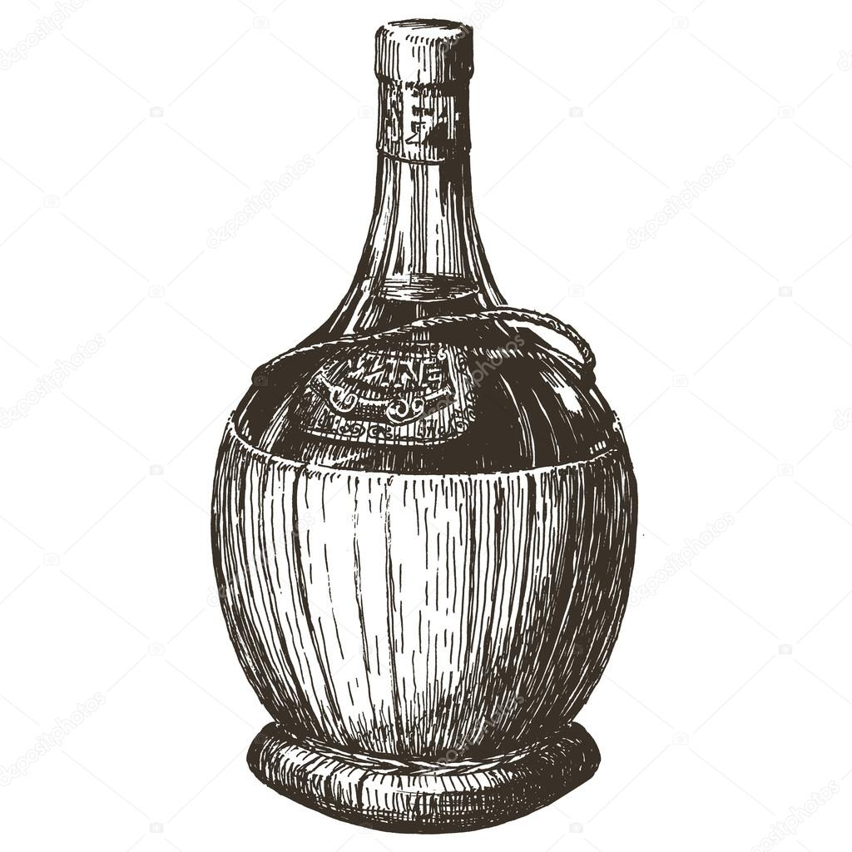
DRUHOTNÉ KVAŠENÍ
vyskytuje se u vín se zbytkovým obsahem cukru
OXIDÁZA
Často nevratný proces !

Slide 29
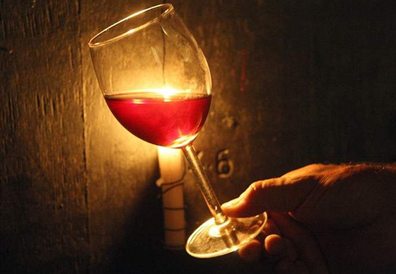
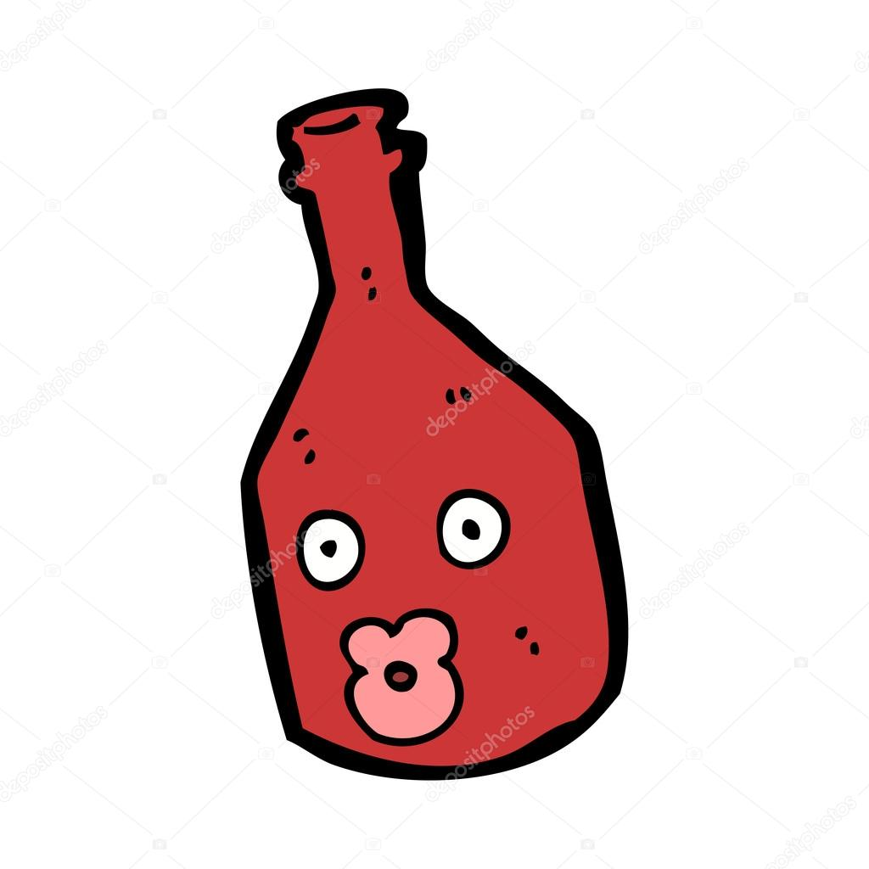
ZMĚNY BARVY VÍNA
Vznikají reakcí tříslovin !
PACHUTĚ VÍNA
Způsobeny přechodem různých nežádoucích chutí a vůní do vín !

Slide 30
NEMOCI VÍNA
jsou způsobeny škodlivými mikroorganismy, které se do moštu nebo vína dostávají z hroznů, nádob, zařízení nebo místností
Náprava často není možná.

Slide 31
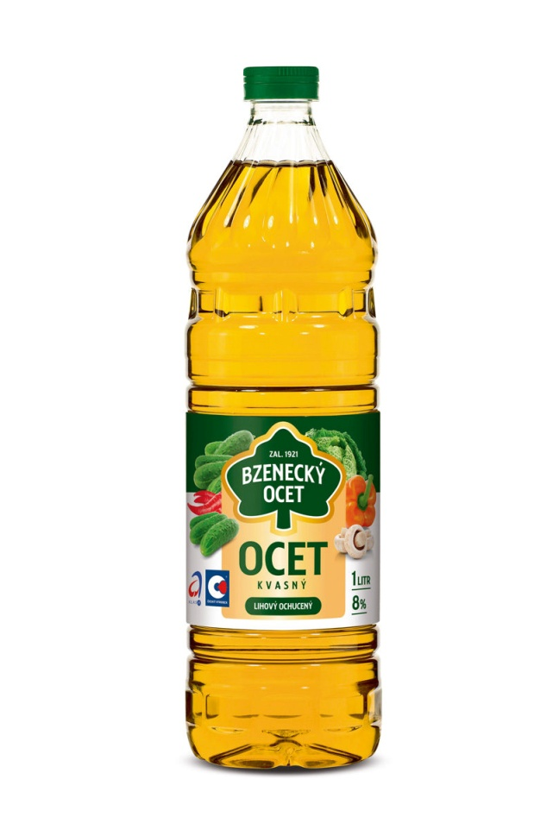
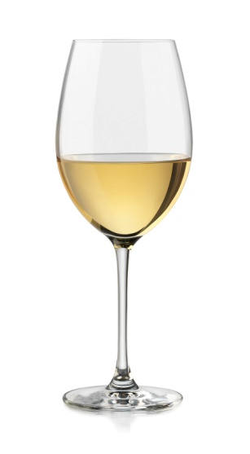
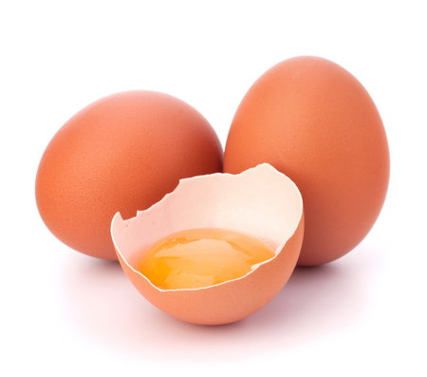
OCTOVATĚNÍ
Úplný bakteriální rozklad vína doprovázený zhnědnutím, hořkou chutí, pachem a kalem na dně lahve.
ZVRHNUTÍ
SIRKA

Slide 32
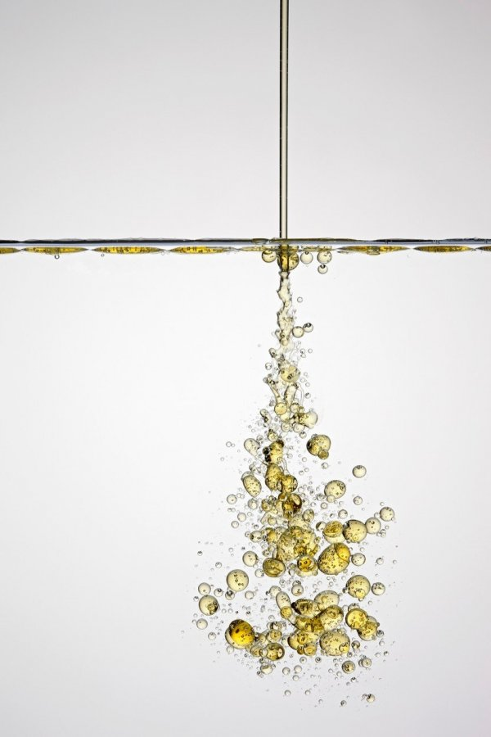
VLÁČKOVITOST

Slide 33
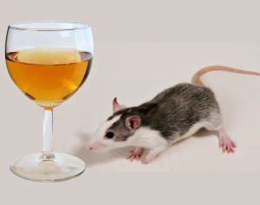
MYŠINA
MYŠINA

Slide 34
KŘÍSOVATĚNÍ

Slide 35
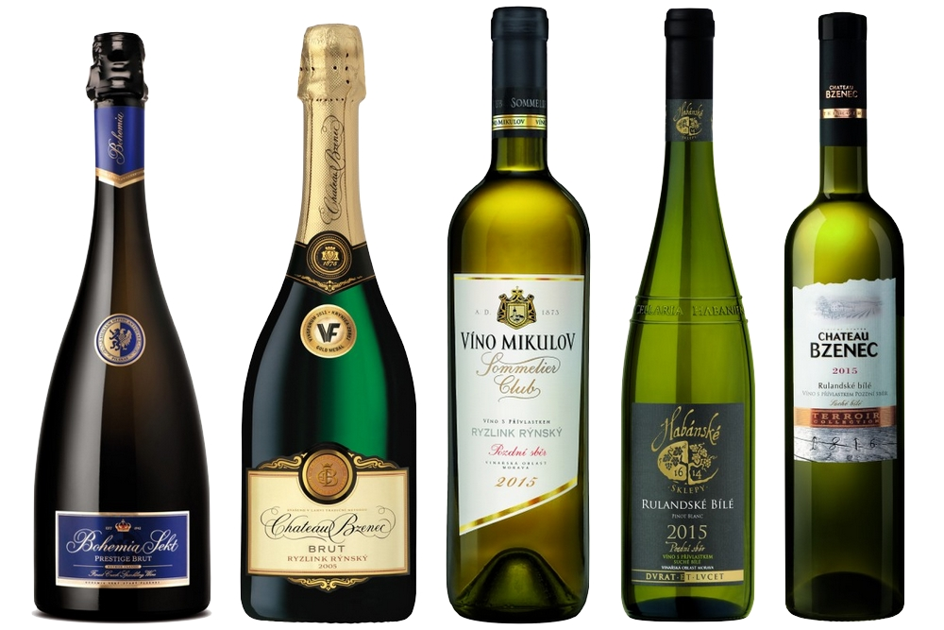
DRUHY VÍN

Slide 36
ROZDĚLENÍ VÍN:
1. PODLE BARVY
2. PODLE VÝROBNÍHO POSTUPU
3. PODLE OBSAHU EXTRAKTU
4. PODLE CUKERNATOSTI HROZNŮ PŘI SKLIZNI

Slide 37
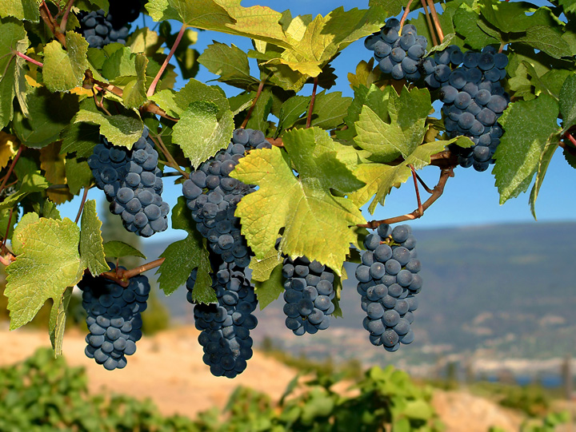
rozdělení podle barvy

Slide 38
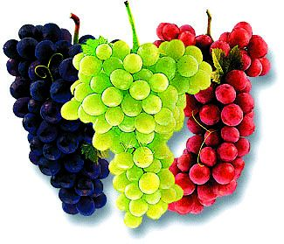

Slide 39
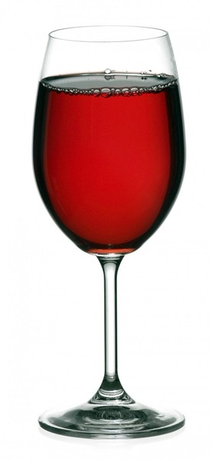
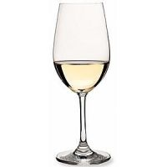
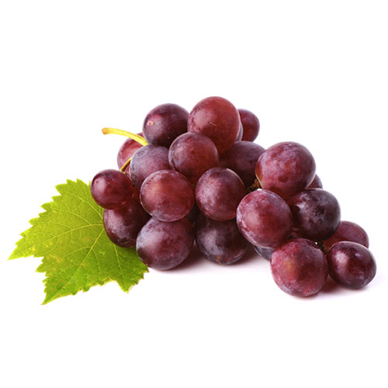
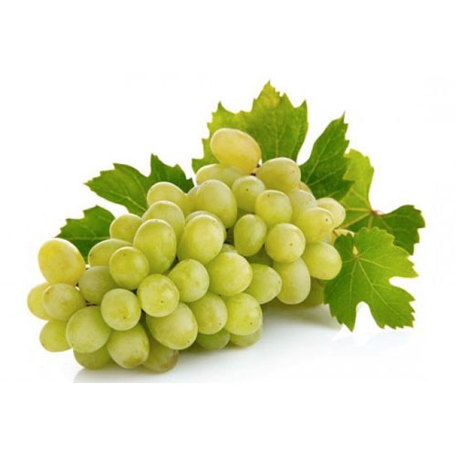
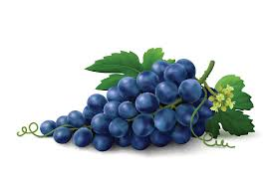
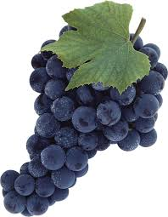
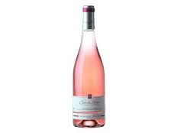
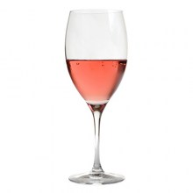
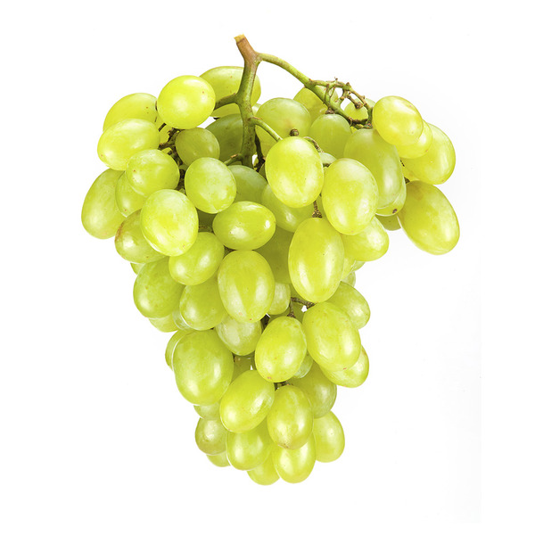

Slide 41
Rozdělení vín podle výrobního postupu
(technologie výroby)

Slide 42
NEBYLA UPRAVOVÁNA !!!
PŘÍRODNÍ VÍNA
Klidná vína
suchá
4
10 – 13 % alkoholu
12
polosuchá
45
polosladká
sladká
Notes:
Přírodní vína – klidná vína
Vznikají přirozeným procesem kvašení, po vykvašení nejsou už dodatečně upravována (ani cukrem ani alkoholem).
Obsah alkoholu 10 -13%. Podle obsahu zbytkového cukru (nezkvašeného) se dělí na:
Suchá – méně než 4 g
Polosuchá – max. 12 g
Polosladká – max. 45 g
Sladká – více než 45 g
Suchá: Vlašský ryzlink, Rýnský ryzlink …. Sladká: Tokajská vína ….
(vše na 1 L)

Slide 43
DEZERTNÍ VÍNA
15 – 22 %
Jsou upravená přírodní vína !
Notes:
Dezertní vína
Upravená přírodní vína. Jsou přislazená cukrem, nebo zahuštěným révovým moštem. Jsou alkoholizována (dolihovaná).
Obsah alkoholu: 15 -22% ( 50-220 g cukru na L).

Slide 44
VERMUT
scelením 2 až 3letých vín
+
extrakt z bylin a koření
alkoholizují se
Notes:
Vermut
Dezertní vína kořeněná
Scelují se 2 až 3 letá

Slide 47
LIKÉROVÁ VÍNA
Dolihovaná vína !

Slide 48
NOVÉ VÍNO
SOLERA SYSTÉM

Slide 50
VINNÝ NÁPOJ
Notes:
Vinný nápoj - Sangria
Produkt z Pyrenejského poloostrova, chráněné zeměpisné označení
Vyrábí se z mladých vín, ty se macerují (rozinky, fíky, svatojánský chléb, pomerančová a citronová kůra)
Obsah alkoholu: 4,5% - 12% (bez barviv).
Nedolihovává se.
V ostatních státech se smí název sangria používat pouze podpůrně, musí následovat údaj „vyrobeno v ….“ nebo označení aromatizovaný vinný nápoj.

Slide 52
Vyrobeno v ….
nebo
Aromatizovaný
vinný nápoj

Slide 53
ŠUMIVÁ VÍNA
Šumivé víno (sekt)
se vyrábí druhotným kvašením přírodních vín
Notes:
Šumivá vína neboli sekt
Vyrábí se druhotným kvašením klidných přírodních vín, přidá se k ním cukr a kvasinky.
Kvasinky přemění cukr na CO₂ a alkohol. Odumřelé kvasinky se při klasické metodě výroby (tzv. šampaňské) metodě (kdy celý proces probíhá v láhvi) postupně setřásají do hrdla láhve, kde se pak zmrazí v ledovou zátku, která je při otevření lahve vystřelena tlakem plynů. Objem vína se doplní tzv. „dosážním likérem“.

Slide 54
Znaky šumivých vín:
víno bylo skladováno minimálně 9 měsíců
při otevření lahve silně uniká CO₂
může obsahovat max. 250 mg SO₂
Notes:
Víno bylo ve výrobním závodě skladování minimálně 9 měsíců při přetlaku CO2 0,35Mpa
Při otevření lahve silně uniká CO2 (při T 20 C je v lahvi přetlak minimálně 0,3Mpa)
Může obsahovat max. 250 mg SO2

Slide 55
Výroba:
Klidná přírodní vína se smíchají
CUVEÉ
scelování
+ cukr + vinné kvasinky
DRUHOTNÉ KVAŠENÍ
Notes:
Cuveé – scelování vín různých odrůd
Podle toho v čem ke druhotnému kvašení dochází, lze rozlišit 3 základní metody výroby sektu.

Slide 56
ŠAMPAŇSKÉHO METODA
(klasická metoda)
Notes:
Šampaňského metoda – Methoda classic

Slide 57
Notes:
Ke kvašení dochází v láhvi, kde se vyvíjí tlak CO2.
Po ukončení kvašení se kvasinky usazují a tvoří kal.
Během kvašení se lahve pravidelně obrací a jsou nakláněný do kolmé polohy, tak se kvasinky setřesou do hrdla láhve.
Lahev se zmrazí ponořením do studeného solného roztoku, v zátce zmrzne kal a kvasinky.
Degorgáž – otevřením lahve je kalová zátka vystřelena.
Objem se doplní tzv. likérem (víno s rozpuštěným cukrem, nebo likér či staré víno).
Láhev se uzavře korkovou zátkou a agrafou – košíček drátěný.
Doba skladování v závodě – min. 9 měsíců v lahvi.
Stupeň sladkosti šumivého vína závisí na množství doplněného cukru v závěrečné fázi výroby.
Ty která jsou touto metodou a ručním otáčením vyrobena mají na dně značku barevnou – což je značka pro otáčení ruční na vibračním pultě.

Slide 58
TRANSFEROVÁ METODA
Nádrž
Lahev
Lahev
Nádrž
Notes:
Druhotné kvašení také probíhá v láhvi, ale v ní se potom neprodává !!!!
Víno, cukr a kvasinky se promíchají ve veliké nádrži a tato směs se naplní do lahví.
V lahvi probíhá druhotné kvašení.
Výsledná směs je poté přemístěna do veliké nádrže, s mírným přetlakem – aby neutíkal CO2.
Přidá se cukr rozpuštěný ve víně, přefiltruje se a šumivé víno se naplní do lahví, ve kterých se poté prodává.
Doba skladování v závodě – 9 měsíců. (min. měsíce v lahvi)

Slide 59
CHARMAT METODA
(kvašení v tancích)
cukr + kvasinky
Notes:
Scelí se různé odrůdy vína – cuveé. Přidá se cukr a vinné kvasinky.
Druhotné kvašení probíhá ve velikých tancích, kde se směs stále míchá, aby kvasinky byly ve stálém kontaktu s vínem. Po ukončení procesu se víno ochladí, přefiltruje a pod protitlakem se natáhne do láhve.

Slide 60
cukr
kvasinky
filtrace
cuveé
míchání
natažení
do lahve

Slide 62
gram / litr
Notes:
Gramů na litr

Slide 66
Notes:
ŠAMPAŇSKÉ
Chráněné označení původu pro jakostní šumivé víno z vinařské oblasti Champagne ve Francii. Žádné jiné šumivé víno mimo tuto oblast nesmí mít na etiketě vyznačen název Champagne.
Vyrábí se pouze šampaňskou metodou (Méthode Traditionnelle - dříve se používalo názvu Méthode Champenoise) a běžné šampaňské bez udání ročníku zraje v láhvi minimálně 1 rok, jemnější ročníkové zraje 3 roky. Na nejvyšším stupni kvality stojí Cuvées de Prestige, vlajkové lodi jednotlivých výrobců

Slide 67
ŠAMPAŇSKÉHO METODA
1 rok
Notes:
Šampaňské se smí vyrábět ze 3 odrůd vinné révy - Chardonnay, Pinot Noir, Pinot Meunier.

Slide 68
Krymský sekt
Notes:
2. KRYMSKÝ SEKT (Sovětskoje igristoje) - jakostní šumivé víno vyráběné z odrůd rostoucích na poloostrově Krym.

Slide 69
Cava
Notes:
3. CAVA - vysoce kvalitní šumivé víno ze Španělska - Katalánsko, ze 3 schválených odrůd, tradiční metoda výroby

Slide 70
Spumante
Notes:
4. SPUMANTE - italský název pro jakostní šumivé víno, obsahující nejméně 11% alkoholu, vyrábí se tradiční metodou

Slide 71
Crémat
Notes:
5. CRÉMANT - jakostní šumivé víno vyráběné ve Francii mimo oblast Champagne, vyrábí se tradiční metodou, s minimální dobou zrání 1 rok. Aby mohlo víno nést označení Crémant musí pocházet z přesně vymezených apelací.

Slide 72
PERLIVÁ
VÍNA
Notes:
4. PERLIVÁ - klidná vína uměle nasycená CO2 je nutné odlišit vína šumivá od PERLIVÝCH, která jsou vyrobena přislazením a umělým nasycením klidného vína CO2. Při T = 20 o C má mít tlak CO2 od 0,1 do 0,3 MPa. FRIZZANTE - přívlastek vín typu Prosecco v Itálii, lehké, perlivé víno s nižším tlakem CO2 a nižším obsahem alkoholu.

Slide 73
NÍZKOALKOHOLICKÁ
VÍNA
ODALKOHOLIZOVANÁ VÍNA
Notes:
NÍZKOALKOHOLICKÁ - obsah alkoholu do 6 %
ODALKOHOLIZOVANÉ VÍNO - obsah alkoholu do 0,5 %

Slide 74
- rozdělení vín podle obsahu extraktu (sušiny)
Notes:
PŘESKOČIT NENÍ NUTNÉ

Slide 75
Dělení vína dle cukernatosti hroznů

Slide 76
1° = 1 kg cukru na 100 litrů moštu
ČNM
Přírodní jakostní víno
Jakostní víno s přívlastkem
Notes:
Cukernatost - udává se ve stupních českého normalizovaného moštoměru - OČNM 1 O = 1kg sacharidů ve 100 l moštu Stanovuje se odběrem vzorků na vinici. Ověření cukernatosti hroznů kontrolním orgánem je nezbytnou podmínkou pro výrobu přírodních vín jakostních a jakostních s přívlastkem.
je druh hustoměru.
Je založen na jednoduchém principu, že čím je tekutina sladší, tím je hustší a vytlačuje ponořené předměty.
Moštoměr se používá tak, že se do zkumavky nabere tekutina z pomletých hroznů nebo ovoce a do ní se opatrně ponoří skleněná baňka s kovovou zátěží. Na tenké trubičce se stupnicí se pak odečte výše hladiny.
V České republice a na Slovensku se používá normalizovaný moštoměr NM, kde podle ČSN jeden stupeň odpovídá kilogramu cukru ve sto litrech moštu.

Slide 77
STOLNÍ VÍNO
min. 11° ČNM
Notes:
STOLNÍ VÍNO může být vyráběno pouze z hroznů, které dosáhly minimálně 11O cukernatosti nebo z révového vína z dovozu. Nesmí se označovat názvem odrůdy! Je to víno nejnižší jakostní třídy, nejvíce se konzervuje přídavkem SO2 a kyseliny sorbové, má nízký obsah alkoholu a vyšší obsah přidaného cukru!

Slide 78
min. 14° ČNM
Notes:
Speciální kategorií stolního vína je „zemské víno“ - je podobně jako víno stolní vyrobeno z hroznů vhodných pro jakostní víno, podmínkou je, že nebyl překročen nejvyšší hektarový výnos a hrozny dosáhly cukernatosti alespoň 14 stupňů ČNM. Je vyrobeno pouze z tuzemských hroznů sklizených na vinici pro jakostní víno dané oblasti nebo z odrůd, které sice nejsou zapsány ve Státní odrůdové knize, ale je z nich povoleno vyrábět zemská vína. Zemské víno lze označovat odrůdou, ročníkem atd. a nepodléhá povinnosti zatříďování u SZPI. Etiketa zemského vína může obsahovat název odrůdy, jestliže bylo zemské víno vyrobeno alespoň z 85 % z vinných hroznů této odrůdy.

Slide 79
RÉVOVÉ VÍNO JAKOSTNÍ
min. 15° ČNM
Známkové révové víno jakostní
Odrůdové révové víno jakostní
Notes:
smí se vyrábět pouze z hroznů o minimální cukernatosti 15 O ČNM. Mohou se vyrábět 2 druhy:

Slide 80
Známkové révové víno jakostní
Notes:
Známkové révové víno jakostní
Je to směs odrůdových vín! Musí mít stálou jakost! Výrobce nese odpovědnost za jeho standardní vlastnosti. Jméno, tvar lahve i etiketa jsou zákonem chráněny podle platných předpisů o ochranných známkách! Ludmila, Karel IV, Athos, Dívčí hrozen, Gracie, Svatý Urban, Perla Moravy, ……

Slide 81
Odrůdové révové víno jakostní
Notes:
Odrůdové révové víno jakostní
Z hroznů jedné odrůdy - název podle odrůdy! Jakost kolísá! Závisí na klimatických podmínkách v roce sklizně! Příměs jiné odrůdy max. 15 %, lze užít vína z ČR i dovozu. Musí mít vyznačenu vinařskou oblast na etiketě. Pokud byla použita více než polovina surovin z dovozu, musí být na etiketě vyznačen stát (země původu). Burgunské, Frankovka, Müller Thurgau, Tramín, Veltínské zelené, Rýnský ryzlink, Portugal, Sylvánské zelené, Neuburské, Rulandské, Sauvignon, Vavřinecké, ……..

Slide 82
RÉVOVÉ VÍNO S PŘÍVLASTKEM
min. 90 % označené odrůdy
Notes:
Víno nejvyšší jakostní třídy! Musí obsahovat min. 90 % označené odrůdy! Na etiketě musí být vyznačena vinařská oblast, obec a odrůda. Může se vyrábět pouze z hroznů, jejichž odrůda, původ, cukernatost a hmotnost byla ověřena pracovníkem SZPI podle zákona o České zemědělské a potravinářské inspekci.

Slide 83
Notes:
Smí se vyrábět v těchto druzích:
KABINET = z hroznů o cukernatosti min. 19 O
POZDNÍ SBĚR = z hroznů o cukernatosti min. 21 O (listopad)
VÝBĚR Z HROZNŮ = z hroznů o cukernatosti min. 24 O (listopad)
VÝBĚR Z BOBULÍ = z hroznů o cukernatosti min. 27

Slide 84
- 6 °C
LEDOVÉ VÍNO
Notes:
LEDOVÉ VÍNO – sklízeno při minimální teplotě – 6 O C, hrozny nesmí rozmrznout, cukernatost min. 27 O . Plní se do lahví o objemu 0,2 až 0,5 l.

Slide 85
SLÁMOVÉ VÍNO
min. 27° ČNM
Notes:
SLÁMOVÉ VÍNO – 3 měsíce skladováno na slámě, která snižuje obsah vody a zvyšuje cukernatost, z hroznů o cukernatosti min. 27 O , plní se do lahví o objemu 0,2 až 0,5 l.

Slide 86
Zvláštní kategorie vín

Slide 87
min. 3 roky stará
ARCHIVNÍ VÍNO
Notes:
ARCHIVNÍ VÍNO
Vína minimálně 3 roky stará, dozrávající v lahvi ve tmě na ležato! Mají tzv. lahvovou zralost - vyznačují se plností! Pouze nejlepší ročníky (harmonická vína) se mohou nechat zrát v lahvi a stát se víny archivními, protože se po naplnění do lahví již nemohou upravovat! Na archivním víně musí být vyznačen ročník! Jiné označení – lahvově zralá!

Slide 88
BARRIQUE
Notes:
Vína označená na etiketě – BARRIQUE Víno zrálo v sudech z vypalovaného bílého dubu (225 l) a během zrání se obohatilo o tzv. dřevinku, nebo-li aromatické a chuťové látky vyloužené ze dřeva (lignin, tříslovinu) a současně získalo specifickou karamelovou chuť po vypalování. Drahý výrobní postup! (cena lahve se zvyšuje minimálně o 5 euro)

Slide 89
BOTRYTICKÉ VÍNO
Notes:
Vyrábí se z opožděně sklizených hroznů napadených ušlechtilou plísní Botrytis cinerea, která zvyšuje obsah cukrů v bobulích. Cukernatost vyšší než 27 O , výrazná sladké tóny v chuti.

Slide 90
TOKAJSKÉ VÍNO
Notes:
TOKAJSKÁ VÍNA
vyrábí pouze v tokajské vinařské oblasti (severovýchodní území Maďarska (90%) a na jihovýchodě Slovenska (10%)
založena na typických bílých odrůdách vinné révy - Furmint, Lipovina a Žlutý muškát
Tokajská vína se dělí do 2 skupin – na tradiční a „moderní“
Mezi tradiční se řadí nejslavnější a nejznámější tokajské ASZÚ (putnová vína, do kterých se během kvašení přidají putny rozinkovitých bobulí - 3, 4, 5 a 6 putnové
Tradiční tokajské víno je také Szamorodni. Pro tuto skupinu je společný oxidativní způsob výroby a několikaleté zrání v dubovém sudu
Putna je stará dřevěná nádoba na sběr hroznů a slouží jako měřidlo. Vejde se do ní 22-25 kg botrytických cibéb, což jsou ručně sebrané bobule hroznů tokajských odrůd vinné révy, které jsou „zbotrytizované“ tj. napadené ušlechtilou formou plísně Botrytis cinerea persoon. Tato plíseň napadá vyzrálé bobule na Tokaji hojně a každoročně vzhledem k mimořádným klimatickým podmínkám. Bobule nezničí, ale vytvoří z nich hrozinkám podobné botrytické cibéby, které mají 3-5 krát vyšší cukernatost než na slunci vytvořené klasické hrozinky. Na výrobu 3 putnového ASZÚ je potřeba asi 75 kg ručně sebraných botrytických cibéb. Čím více putnové ASZÚ, tím více puten cibéb se musí sebrat. Z odměřeného množství botrytických cibéb se udělá ASZÚ těsto, dá se do dubového sudu o objemu 136 litrů a zalije se tokajským moštem nebo prvotním tokajským vínem a vše je ponecháno 1 až 2 dny. Potom je víno stočeno do dubových sudů, kde zraje několik let před lahvováním. Sudy se neplní až po okraj. Na povrchu vína vzniká ochranná krusta z jemného filmu kvasinek. Specifická vůně a chuť je výsledkem celého procesu spolu s úžasně dlouhou možností archivace putnových vín. „Moderní“ tokajská vína se vyrábějí reduktivní technologií v ocelových tancích. Některá dále dozrávají v malých nových nebo již použitých dubových sudech. Do této skupiny patří odrůdová tokajská vína suchá, polosladká i sladká a tokajská cuvée.

Slide 91
SVATOMARTINSKÉ VÍNO
Notes:
Svátek příchodu nového ročníku vína od roku 2005 – vždy 11. listopadu! Držitelem značky Svatomartinské je Vinařský fond, který nabízí její využití pro označení mladých vín všem vinařům. Podmínkou je splnění smyslových kritérií, která jsou zhodnocena odbornou komisí.

Slide 92
BEAUJOLAIS NOUVEAU
Notes:
BEAUJOLAIS NOUVEAU
Francouzský vinařský zákon stanoví vždy třetí čtvrtek v listopadu jako den, kdy se na celém světě smí začít s prodejem nového mladého vína - mladého Beaujolais - vyrobeného v roce sklizně. Beaujolais Nouveau se vyrábí z modré odrůdy Gamay Noir, která je v kraji Burgundsko hlavní pěstovanou odrůdou. Víno je vyráběno tradiční technologií macerace ručně posbíraných, nepomletých hroznů, pod tlakem oxidu uhličitého. Kvašení probíhá v uzavřených nádobách. Díky maceraci oxidem uhličitým jsou vína lehká a uchovávají si ovocnou chuť a aróma a mají barvu rubínu s fialovým podtónem. Víno je jednoduše ošetřeno před lahvováním, a proto je jeho delší skladování nevhodné. Víno Beaujolais by se mělo podávat při teplotě kolem 12 stupňů Celsia. Na rozdíl od jiných červených vín se podává vychlazené. Toto víno se hodí především k drůbeži, rybám, zeleninovým salátům …

Slide 93
Zásady podávání vína

Slide 95
SKLADOVÁNÍ VÍNA
Notes:
Ne pachy, ne otřesy
Temno, při rovnoměrné teplotě
Ideální skladovací teplota je 9 o - 12 o C, vlhkost vzduchu - 70 - 80 % (plesnivění a uvolnění etiket).
Lahve uzavřené korkovými zátkami: skladovat naležato, jinak korek vysychá, víno oxiduje a získává příchuť po korkové zátce. Vyschlý korek je porézní a mohou jím pronikat plyny a mikroorganismy. Užívají se různé délky korkových zátek! Pro vína, která budou dlouho zrát, se užívají dlouhé korkové zátky, aby se předešlo vyschnutí a průniku kyslíku do vína! Lahve uzavřené PE záklopníkem nebo šroubovacím uzávěrem se mohou skladovat nastojato.
TRVANLIVOST vína je závislá na - odrůdě, ročníku, stup

Slide 96
DĚKUJI ZA POZORNOST

Slide 97
Notes:
Vinný kámen

Slide 98
Notes:
Tank se zbytky po čiřaení

